Slide 1
Vestbo strøm 19. oktober 2023 – Morten Stormo – Konseptansvarlig
Styreseminar 2023 Vestbo BBL

Slide 2
Hvem er Polar Kraft?
Nasjonal strømleverandør med kunder over hele Norge
Lang erfaring innenfor jobb sammen med boligbyggelag
Stor suksess med vårt strømprodukt mot borettslag og sameie

Slide 3
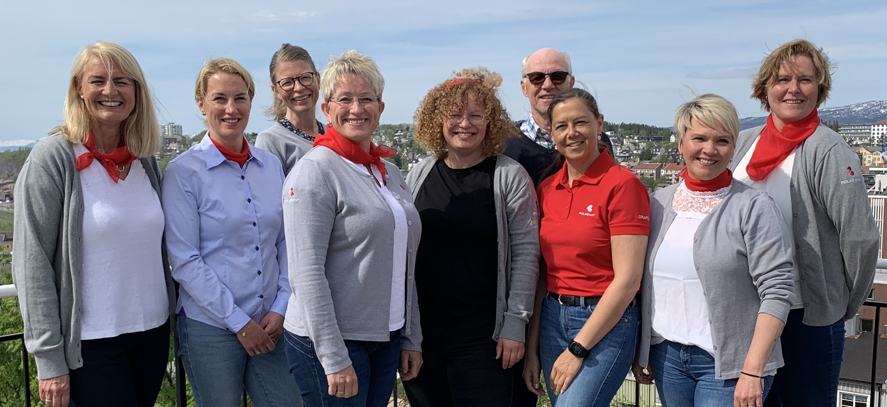
I toppklasse på kundeservice
Denne glade gjengen svarer på alt, de kan produktene og systemene godt, det viser ...
Målinger gjort av Barcode og SeeYou
Vi scoorer høyt på lojalitet, tilfredshet, kvalitet, tilgjengelighet

Slide 4
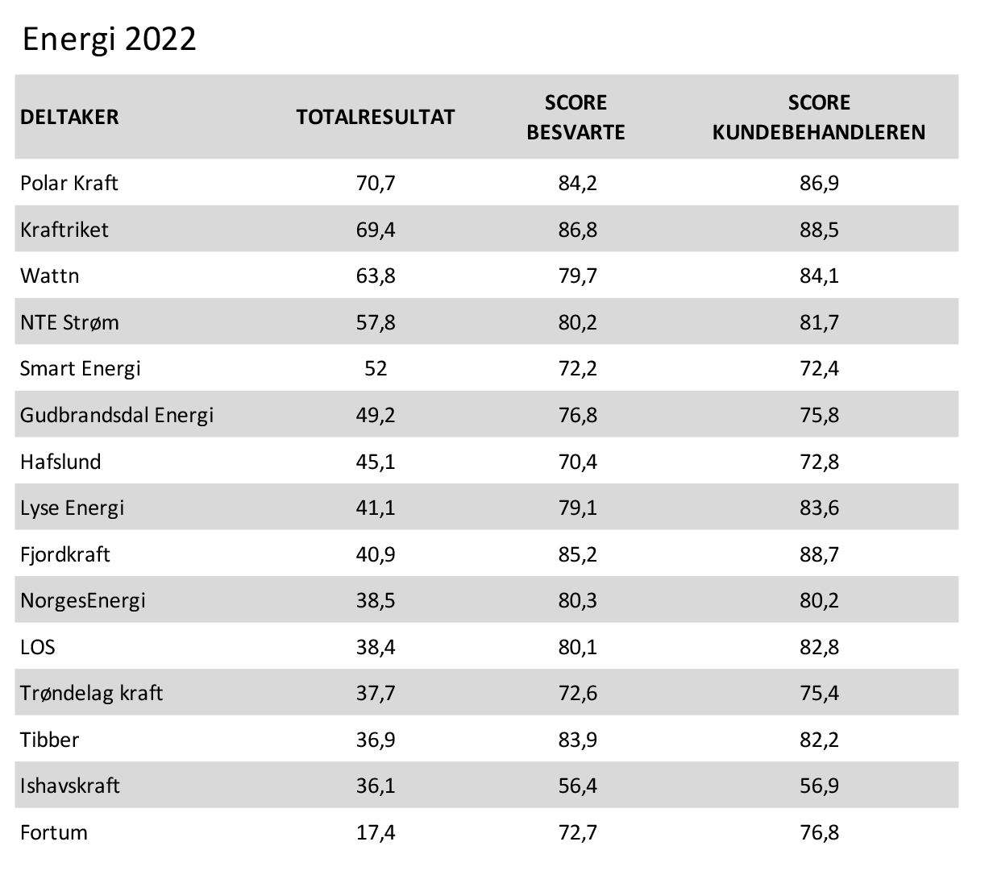
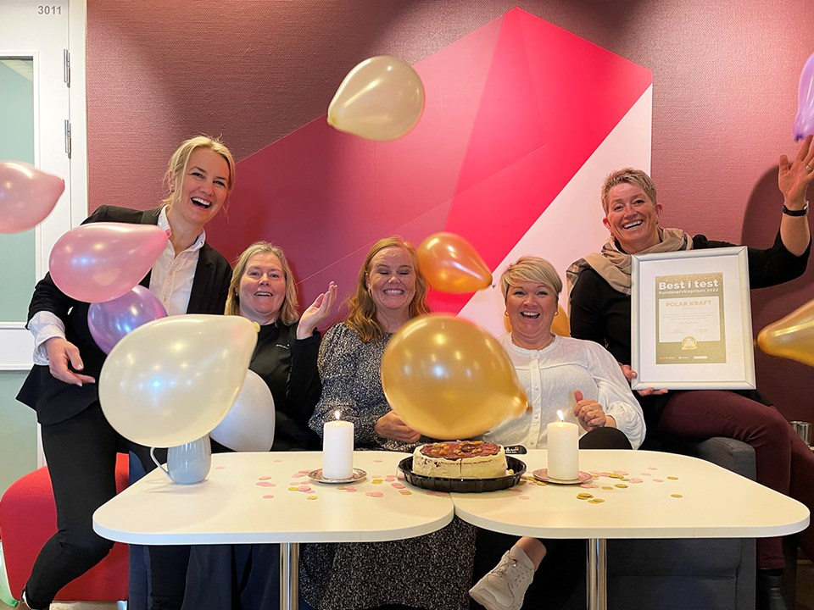
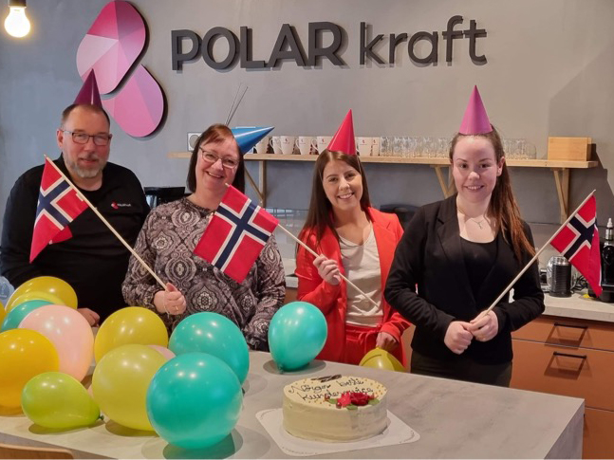
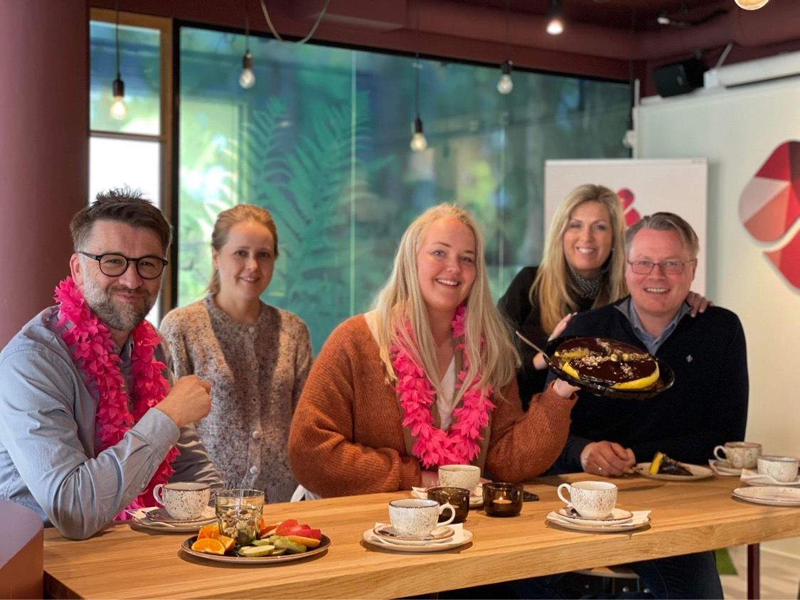
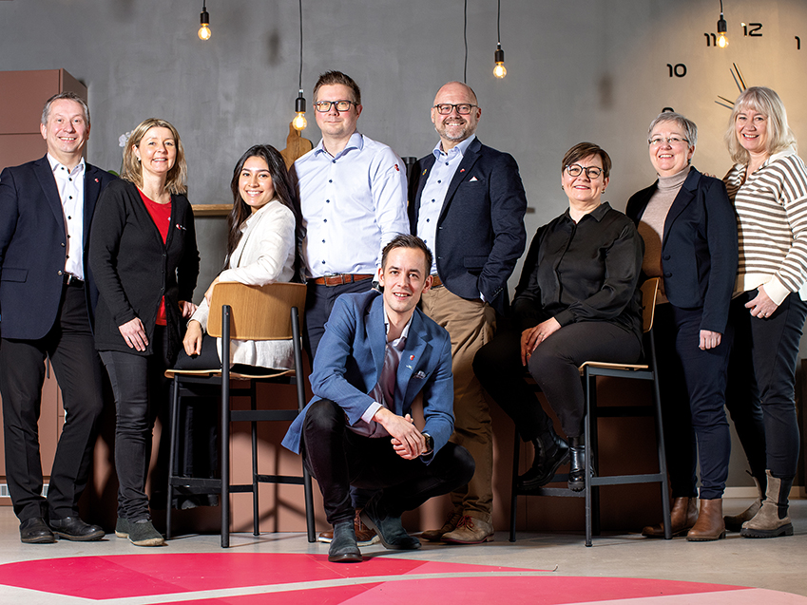
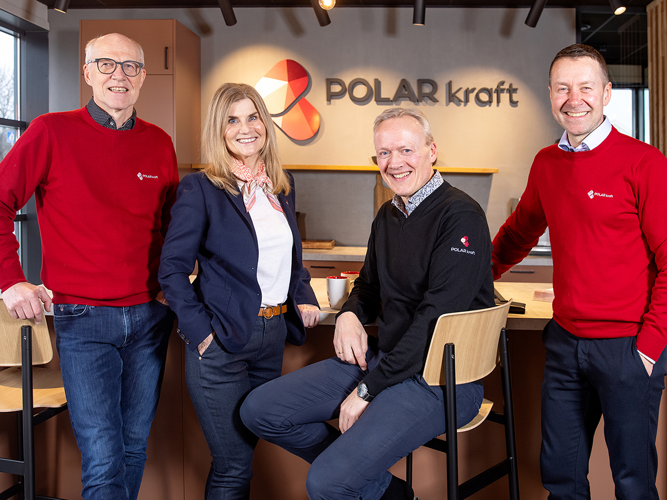
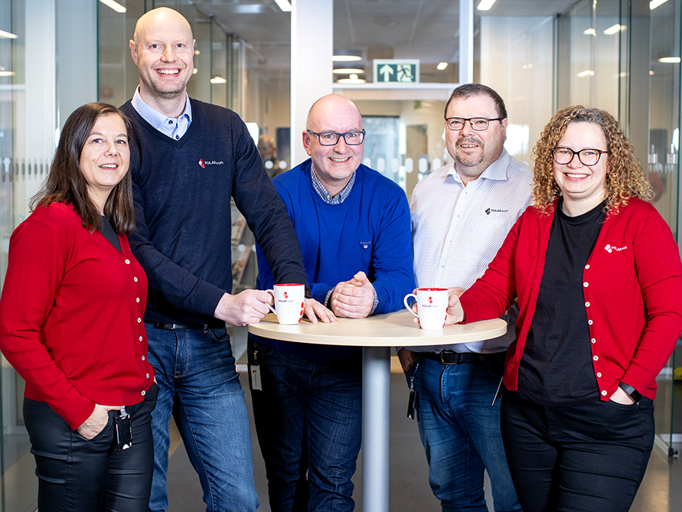
Vi vant kundeserviceprisen 2022
Strømkundene har talt: Polar Kraft er best på kundeservice i energibransjen
Fauske
Harstad
Bodø
Narvik
Sortland
Svolvær

Slide 5
Vestbo strøm skal være et trygt og optimalt valg for Vestbo sine boligselskap
Vestbo strøm – Kombinasjon av forhåndskjøpt strøm og spotpris
Sikringsgrad er 0 – 70% (ofte mindre på sommer og mer på vinter)
Samme pris gjennom hele døgnet – etterskuddsvis fakturering
2% storkundebonus på hele strømforbruket – direkte som fratrekk
Nett og kraft på samme faktura
Samlefaktura
Min Side
49 kroner måneden i fastbeløp

Slide 6
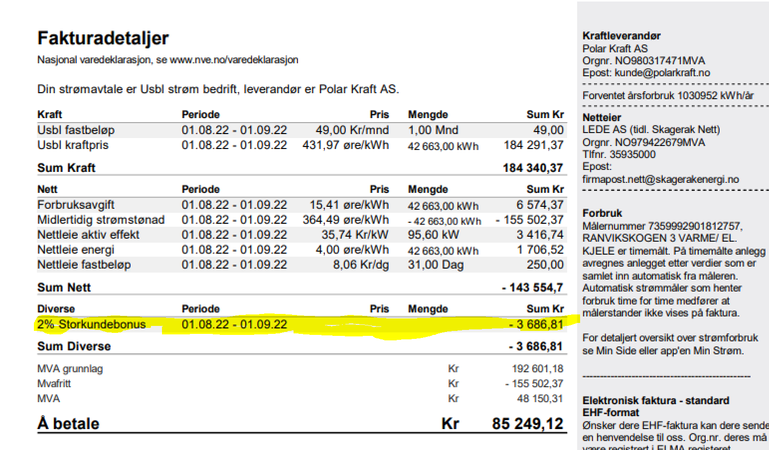

Slide 7
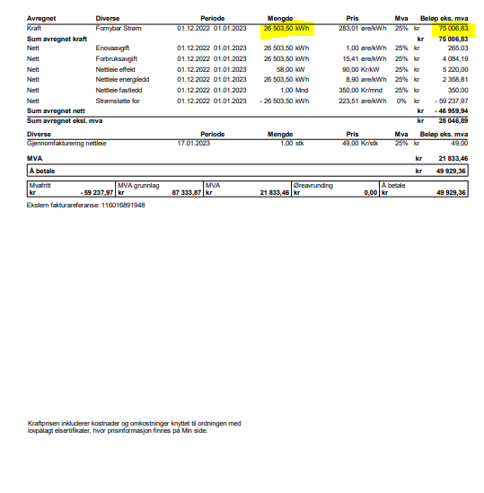
Prissammenligning…
Prissammenlignet 15 borettslag
Samlet besparelse 3 mnd 53 713 kr

Slide 8
Takk for oppmerksomheten
Morten Stormo– 47 66 45 55
Morten.stormo@polarkraft.no

